Slide 1
星形成銀河の星間物質の電離状態
(Nakajima & Ouchi 2014, MNRAS accepted, arXiv:1309.0207)
中島王彦 （国立天文台）

Slide 2
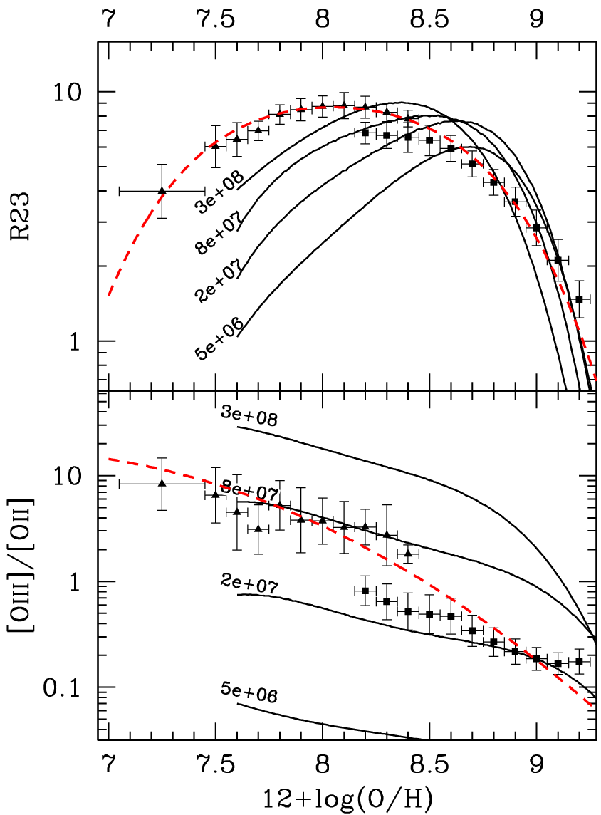
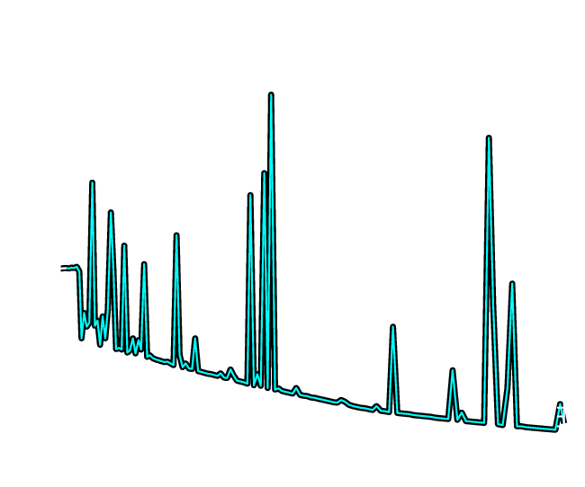
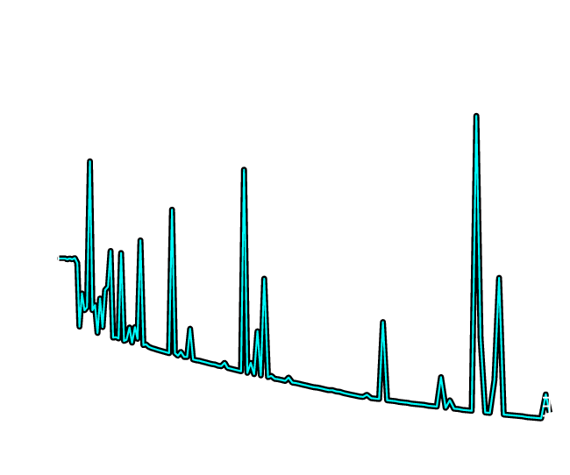
星間物質（HII領域）の物理状態
1. 序論
Nagao+2006, Kewley&Dopita 2002
銀河の化学進化 (MZR, FMR)
（e.g., 午前の矢部さん, 柏野さんの発表）
星間物質の物理状態
光電離モデル予想
近傍の経験則
重元素量 + 電離パラメーター
（電離光子/水素原子 個数比）
電離パラメーター 高
重元素量 低
[OII]
Hα
[OII]
Hα
[OII]
Hα
Hβ
[NII]
Hβ
[NII]
Hβ
[NII]
[OIII]
Flux density
(arbitrary normalized)
[OIII]
[OIII]
輝線比から求める重元素量には電離パラメーターの不定性
遠方銀河の重元素量推定には近傍銀河の電離パラメーターを仮定
Wavelength (Å)
高電離輝線が強くなる
Metal lines が弱くなる

Slide 3
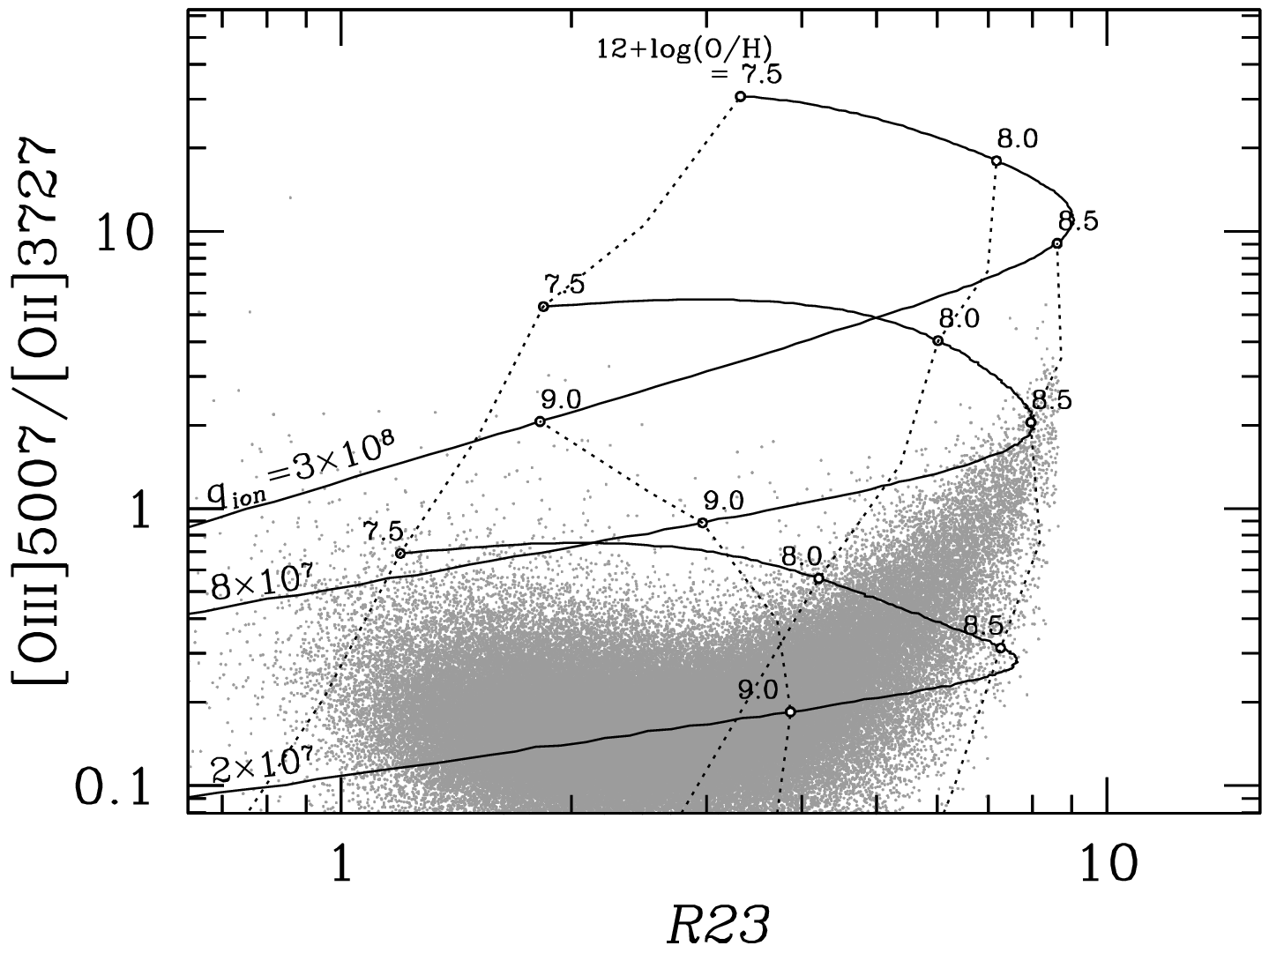
本研究
1. 序論
電離パラメーターと重元素量を一緒に考察
電離パラメーター 高
重元素量
重元素量 低
電離パラメーター
電離光子/水素原子 個数比
特に [OIII]/[OII] 比が敏感
重元素量
12 + log (O/H)
特に R23-index が敏感
電離パラメーター
SDSS銀河
=([OII]+[OIII]5007,4959)/Hβ
電離パラメーターの進化
重元素量や質量, 星形成率との関係（FMRへ与える影響）

Slide 4
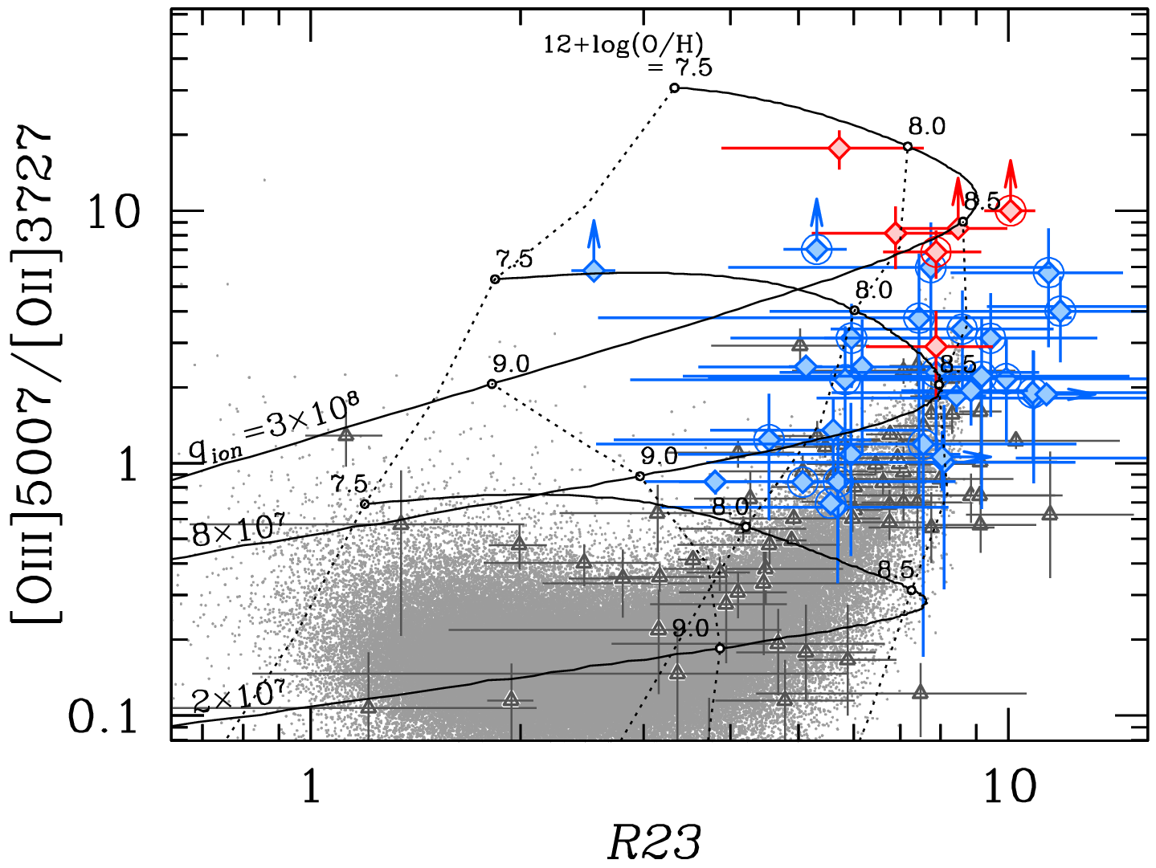
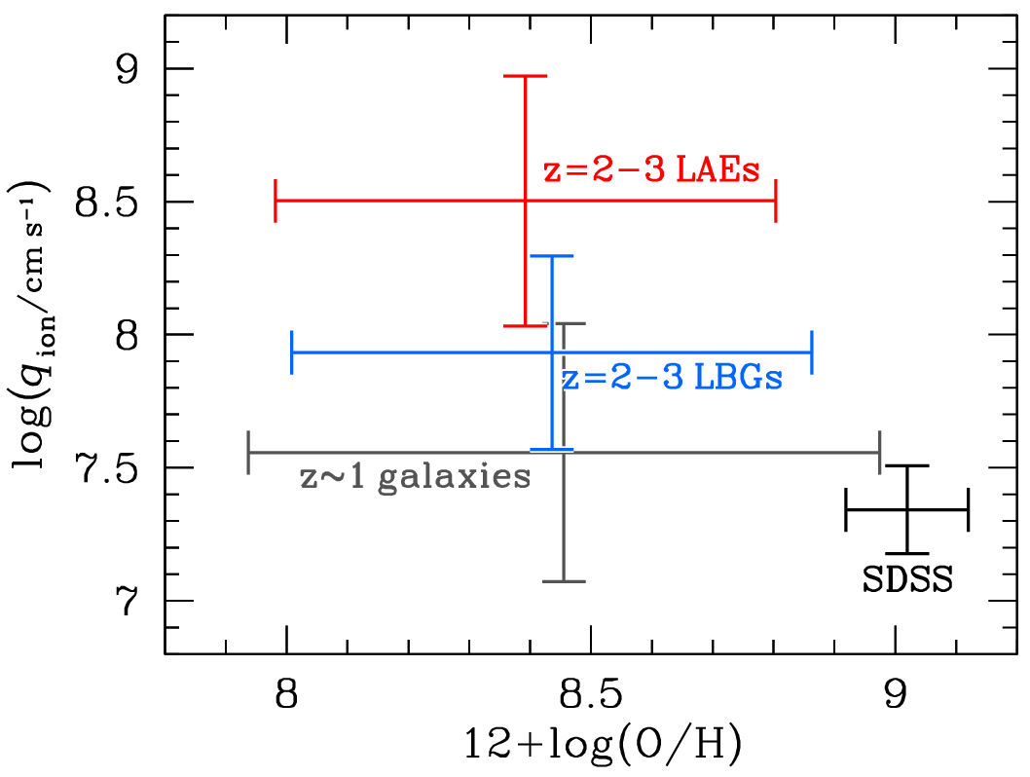
電離パラメーターと重元素量
2. 結果
z=2-3 LAEs
Nakajima+13
Fosbury+03
Erb+10
Christensen+12
z=2-3 LBGs
Pettini+01
Maiolino+08
Mannucci+09
Richard+11
Rigby+11
Christensen+12
Wuyts+12
Belli+13
z~1 galaxies
Savaglio+05
Maier+05
Queyrel+09
Chrsitensen+12
Henry+13
重元素量
LAEs
電離パラメーター
LBGs
電離パラメーター
z~1 galaxies
重元素量
遠方銀河ほど典型的に高い電離パラメーター・低い重元素量を持つ
質量, 星形成率との関係 (cf. FMR) ?
遠方銀河の重元素量推定は妥当 ?
LAEs は特に高い電離パラメーターを示す
成長初期の若い銀河
電離光子が銀河外へ脱出しやすい（後述）
SDSS銀河
Nakajima&Ouchi 2014
=([OII]+[OIII]5007,4959)/Hβ

Slide 5
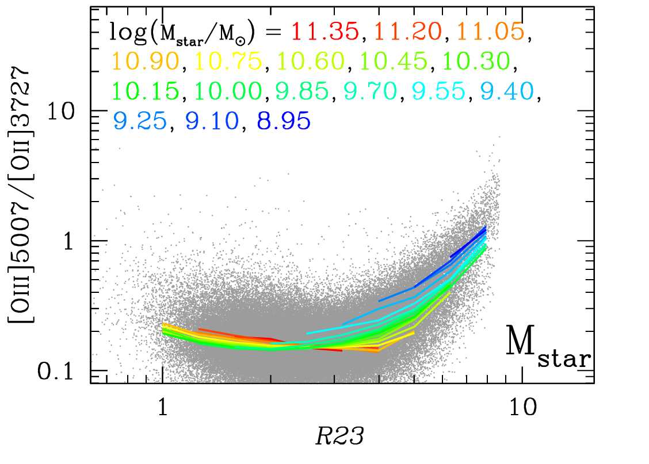
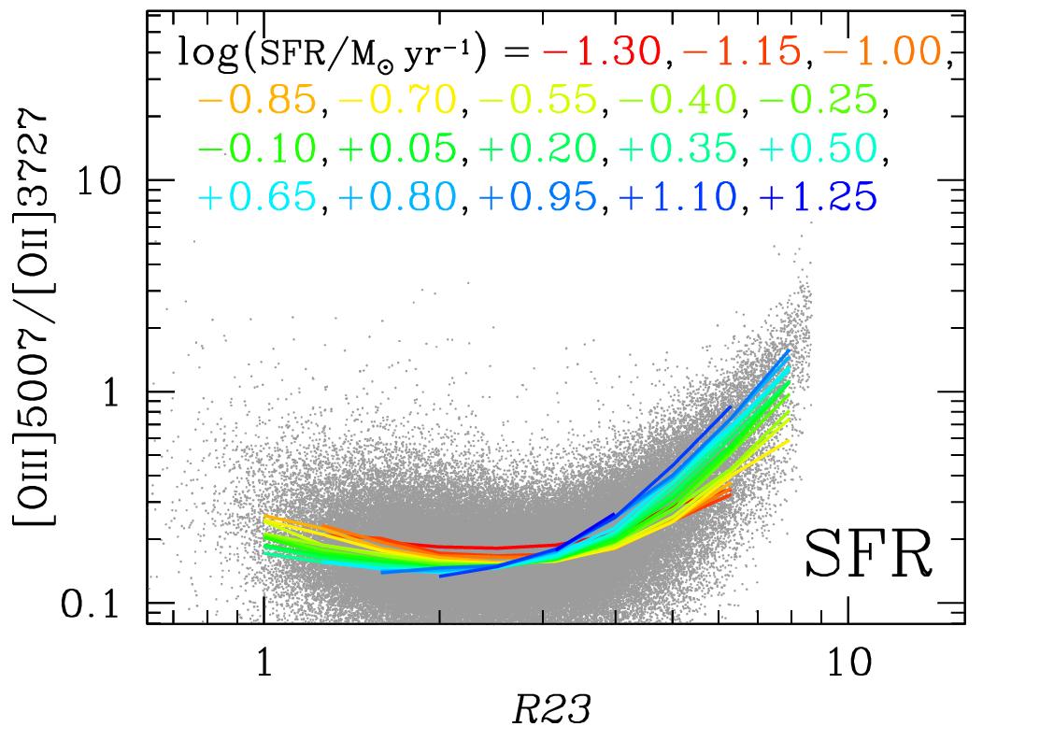
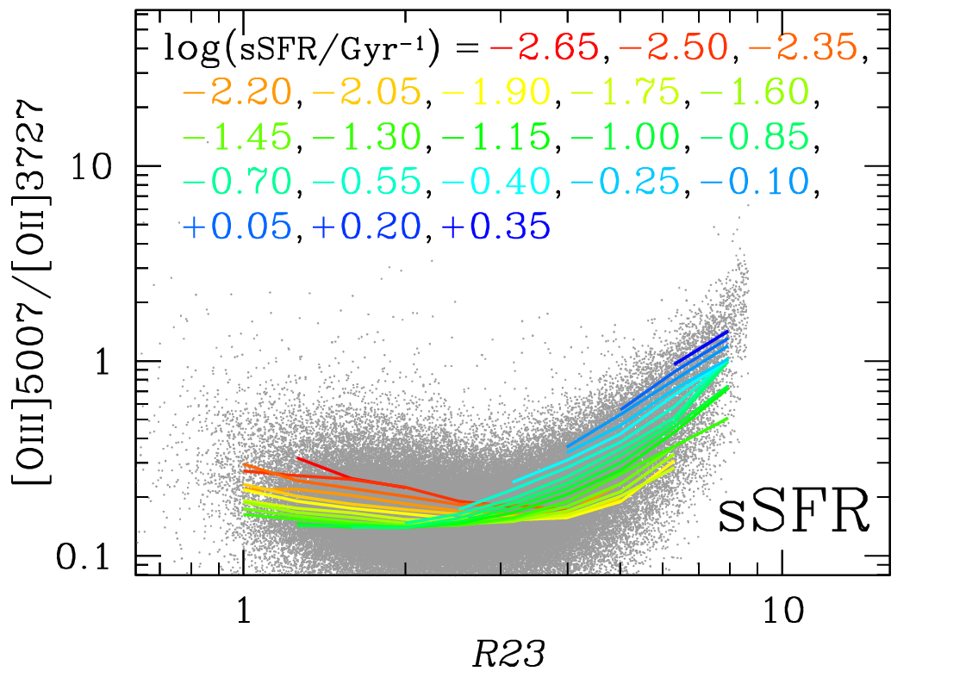
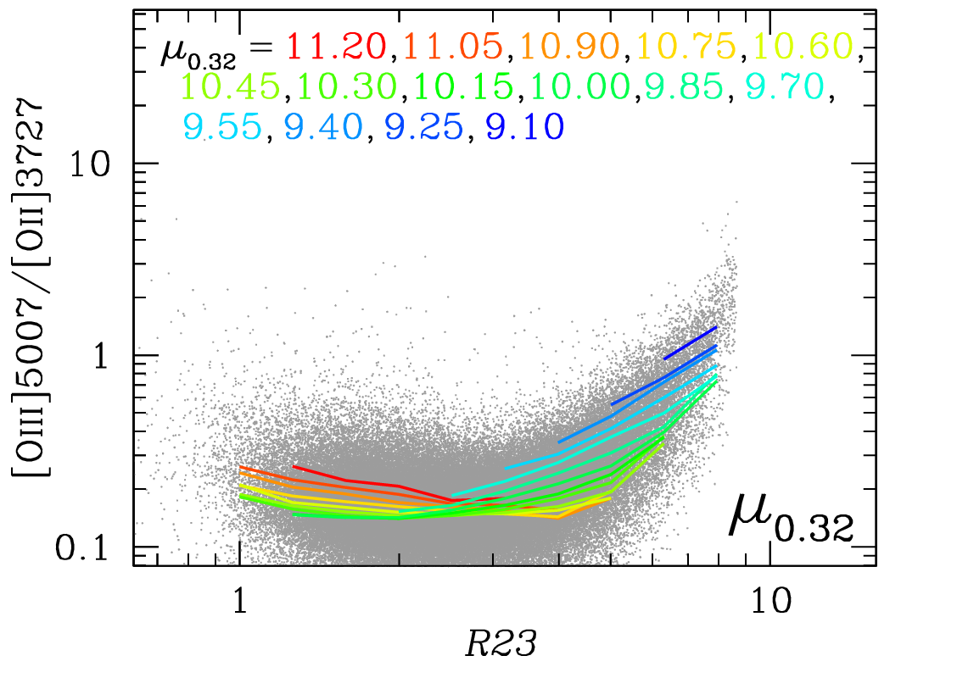
電離パラメーターの重元素量 - 質量 - 星形成率依存性
2. 結果
low M_{star}
小質量・高星形成率の銀河ほど
高電離パラメーター・低重元素量を持つ
low μ_{0.32}
(low Z)
high sSFR
= SFR/M_{star}
= log M_{star}
− 0.32 log SFR
Nakajima&Ouchi 2014

Slide 6
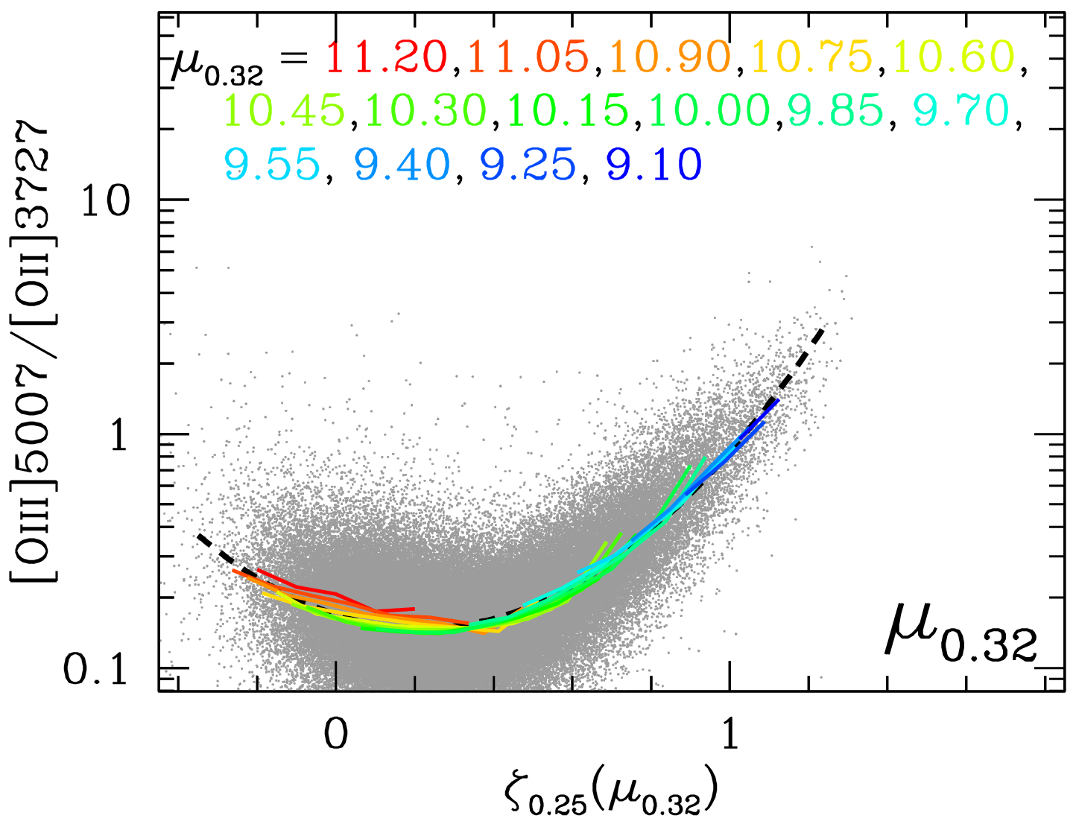
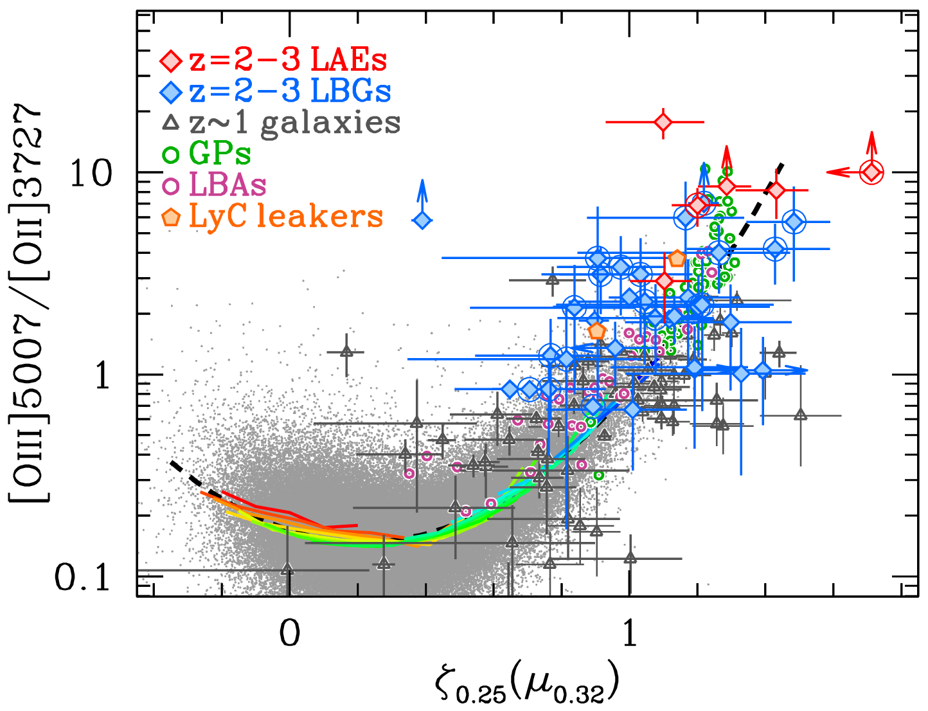
質量 – 星形成率 – 重元素量 – 電離パラメーター関係
2. 結果
Highly ionized
Metal-poor
遠方銀河や
近傍の遠方対応銀河も同じ関係を満たす
近傍の
遠方対応銀河
Fundamental Ionization Relation (FIR)
分散を最小化
Low mass
Efficiently star-forming
Metal-poor
Nakajima&Ouchi 2014
= log R23 − 0.25 (μ_{0.32}−10)
= log R23 − 0.25 (log M_{star}/10¹⁰ − 0.32 log SFR)

Slide 7
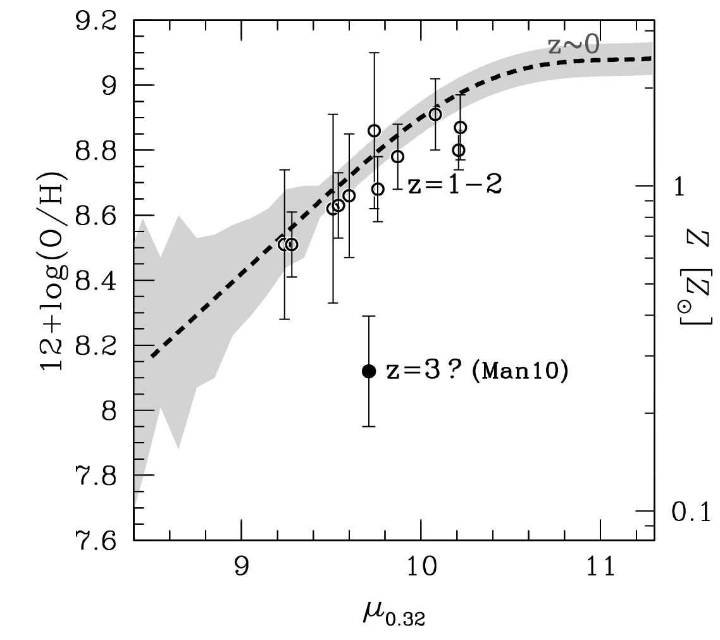
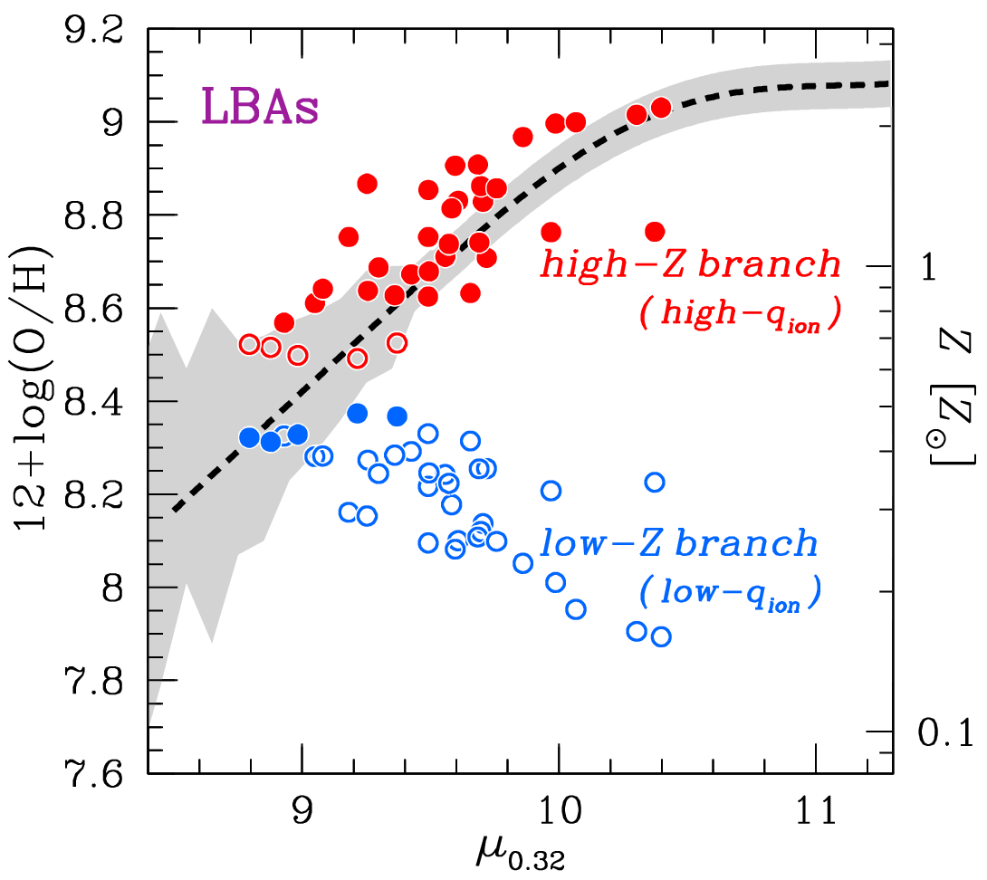
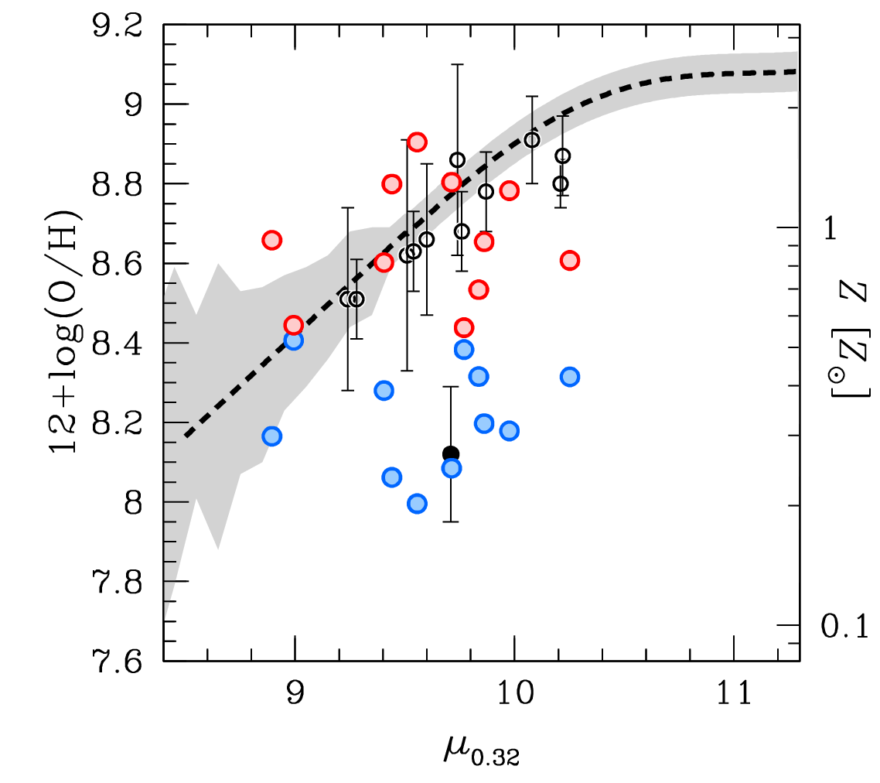
FMR 再考
3. 議論
FIR （本研究）
FMR (Mannucci+2010,2011)
z~3
high-Z branch
(w/ high q_{ion})
z~3
low-Z branch
(w/ low q_{ion})
近傍の UV-selected 銀河も
high-Z 解を支持
= log R23 − 0.25 (μ_{0.32}−10)
= log M_{star} − 0.32 log SFR
z~2 と 3 の間で大きな違いは無い
z~2 から 3 で大きく進化 ?
→ 遠方銀河ほど高い電離パラメーターを持つ傾向を考慮に入れると
z~3 銀河も FMR に従う可能性
(cf. Davé+2011, Dayal+2013)

Slide 8
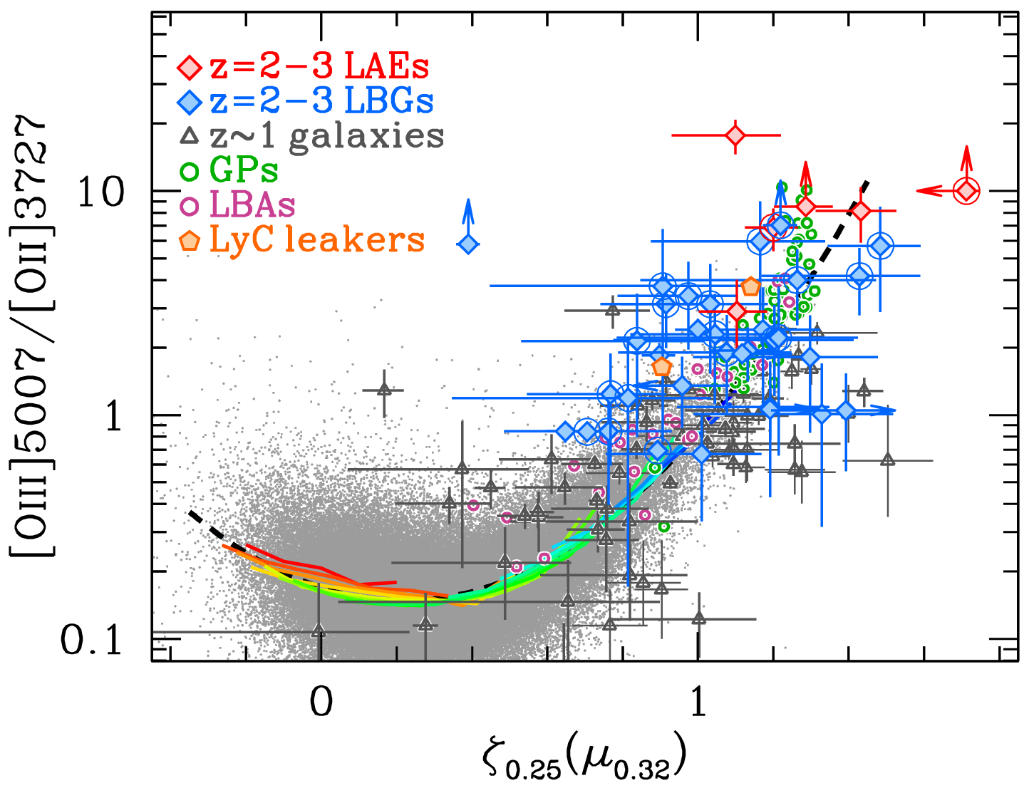
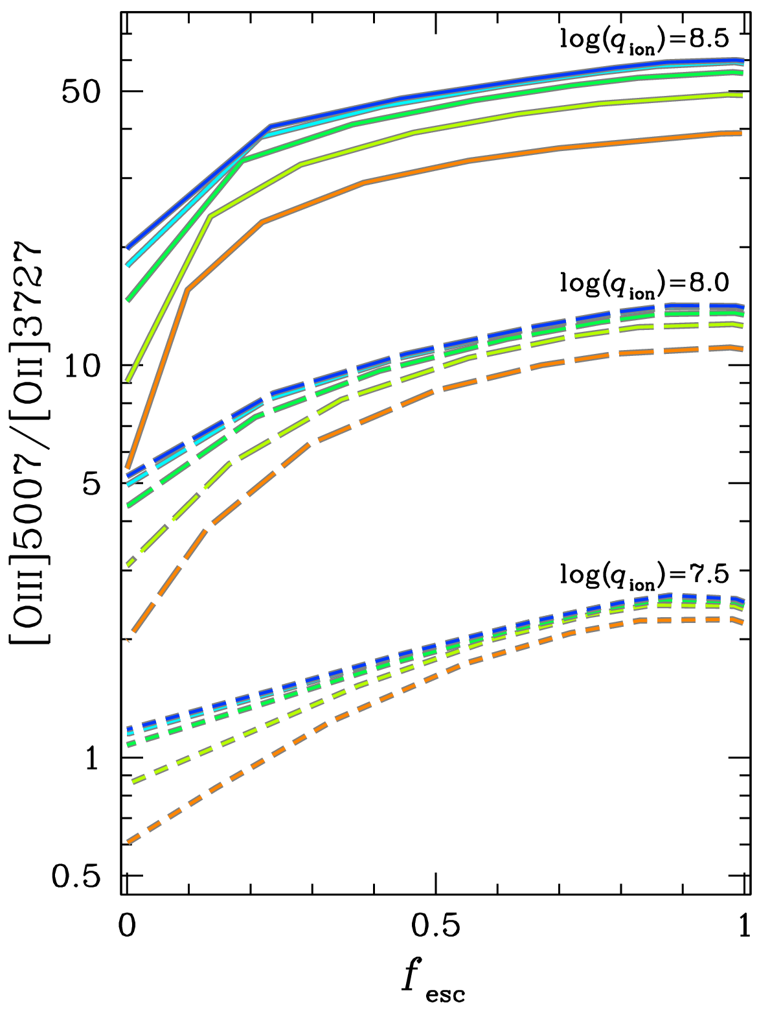
電離光子脱出率と [OIII]/[OII]比の関係
3. 議論
FIR
低い HIガス柱密度
高い [OIII]/[OII] 比
高い f_{esc}
Cloudy 計算
0.05 Z_{sun}
z=2-3
LAEs
Low-z LyC
銀河
1 Z_{sun}
z=2-3
LBGs
HI
HII
[OIII]
HII
[OII]
Ionization-bounded
Density-bounded
電離光子が放射されやすい銀河は
特に高い [OIII]/[OII] 比を持つ
Nakajima&Ouchi 2014

Slide 9
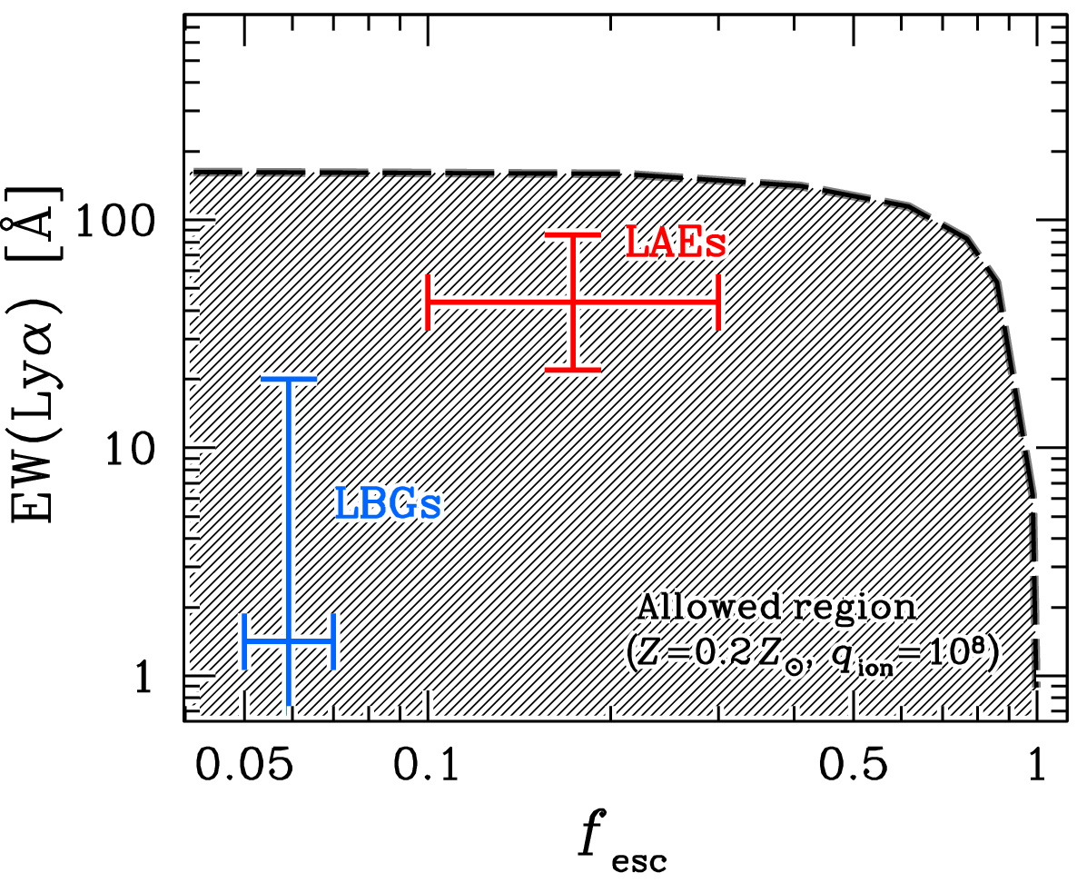
LAEs の高い f_{esc} の解釈
3. 議論
FIR
FIRより有意に大きい [OIII]/[OII] 比を持つ
LAEs は高い f_{esc} を持つ候補天体
→ z~3 LAEs・LBGs の f_{esc} 直接測定研究と無矛盾
(e.g. Iwata+2009, Nestor+2013)
Density-bounded HII領域が卓越
低い HI ガス柱密度
= log R23 − 0.25 (μ_{0.32}−10)
see Iwata+2009, Nestor+2013
(see also Hashimoto+2013, Shibuya+2014a,b)
初期宇宙において
LAEs が電離源として重要な寄与
Nakajima&Ouchi 2014

Slide 10
まとめ
4. 要約
Fundamental Ionization Relation
→ 小質量・高星形成率の銀河ほど
高電離パラメーター・低重元素量を持つ
→ FMR が z~3 でも “普遍的” である可能性
電離パラメーターの進化
→ 遠方ほど質量の割に高い星形成率を持つ
銀河が典型的によく見つかる
FIR
重元素量
z=2-3
LAEs
z=2-3
電離パラメーター
LBGs
z~1 galaxies
SDSS銀河
= log R23 − 0.25 (μ_{0.32}−10)
=([OII]+[OIII]5007,4959)/Hβ
LAEs の特に高い [OIII]/[OII]比
→ LAEs の若さ and/or 低い HI ガス柱密度, 高い f_{esc}
~ 電離パラメーターの重要性 ~
FMR
z~3
Iwata+2009, Nestor+2013
high-Z branch
(w/ high q_{ion})
z~3
low-Z branch
(w/ low q_{ion})
= log M_{star} − 0.32 log SFR

